Slide 1
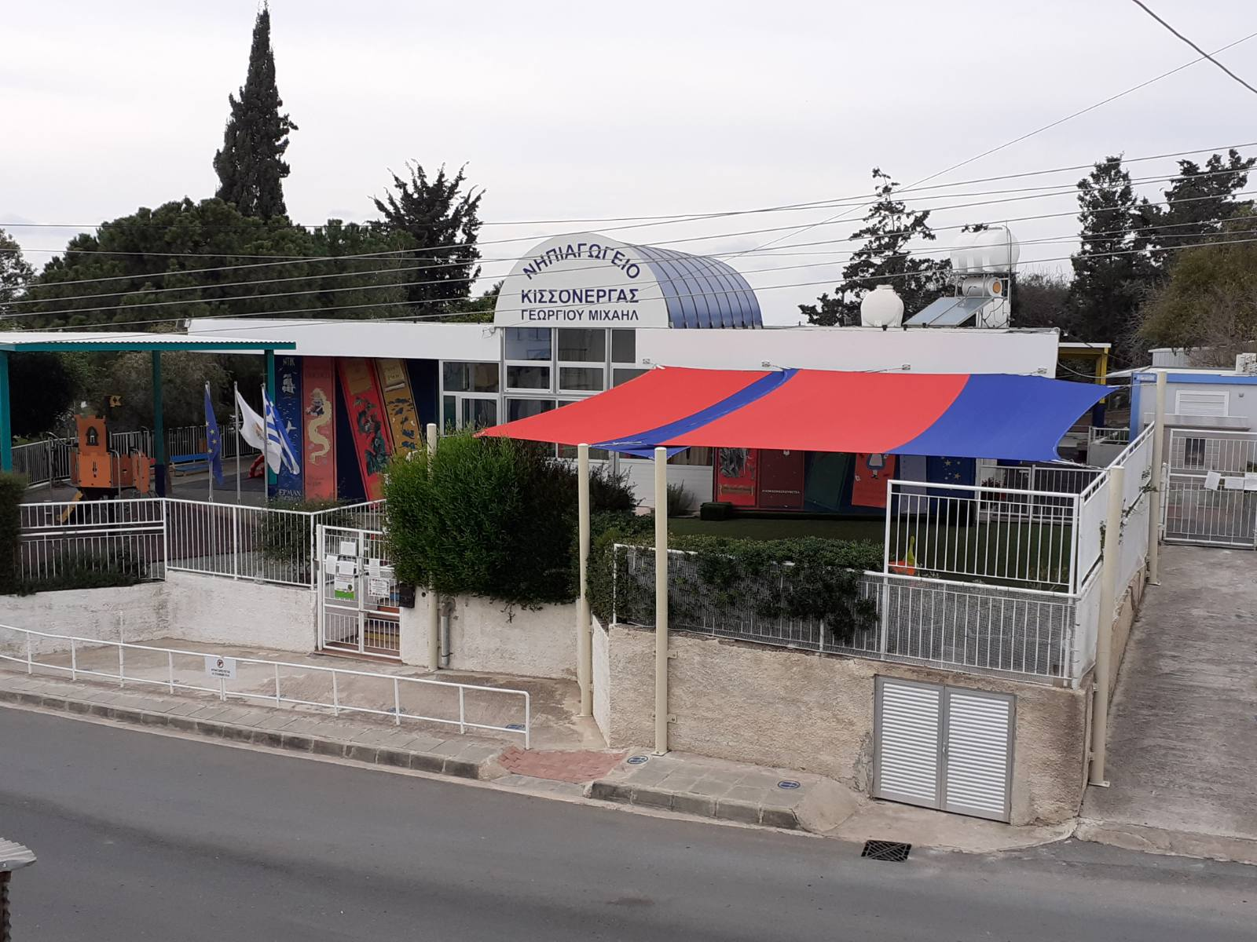
Δραστηριότητες Clil όπως προκύπτουν μέσα από την εφαρμογή της Προσέγγισης
ΝΗΠΙΑΓΩΓΕΙΟ ΚΙΣΣΟΝΕΡΓΑΣ «Γεώργιου Μιχαήλ»
Σχολική Χρονιά 2020-2021
1o Τρίμηνο
Υπεύθυνη συντονίστρια Clil:
Ελένη Παπακυριάκου
Εκπαιδευτικοί: Άντρη Ευσταθίου
Ροδούλα Ιωάννου

Slide 2
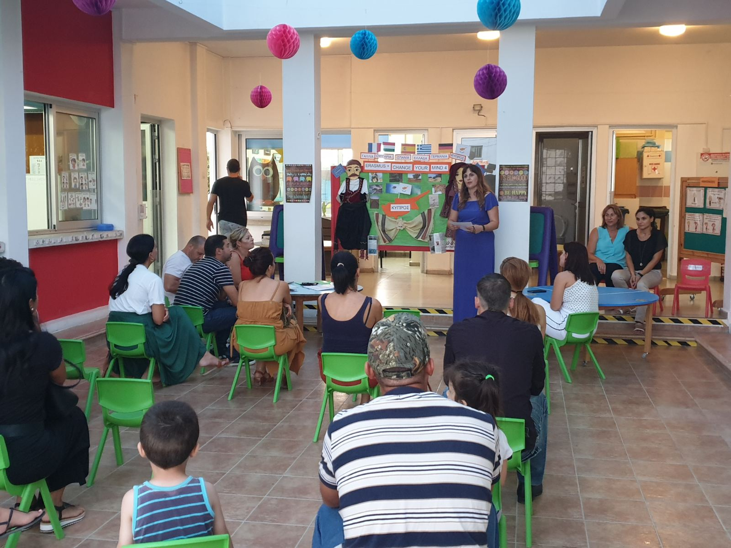
Ενημέρωση γονέων στο προαύλιο του σχολείου για το πρόγραμμα Clil στην αρχή της χρονιάς

Slide 3
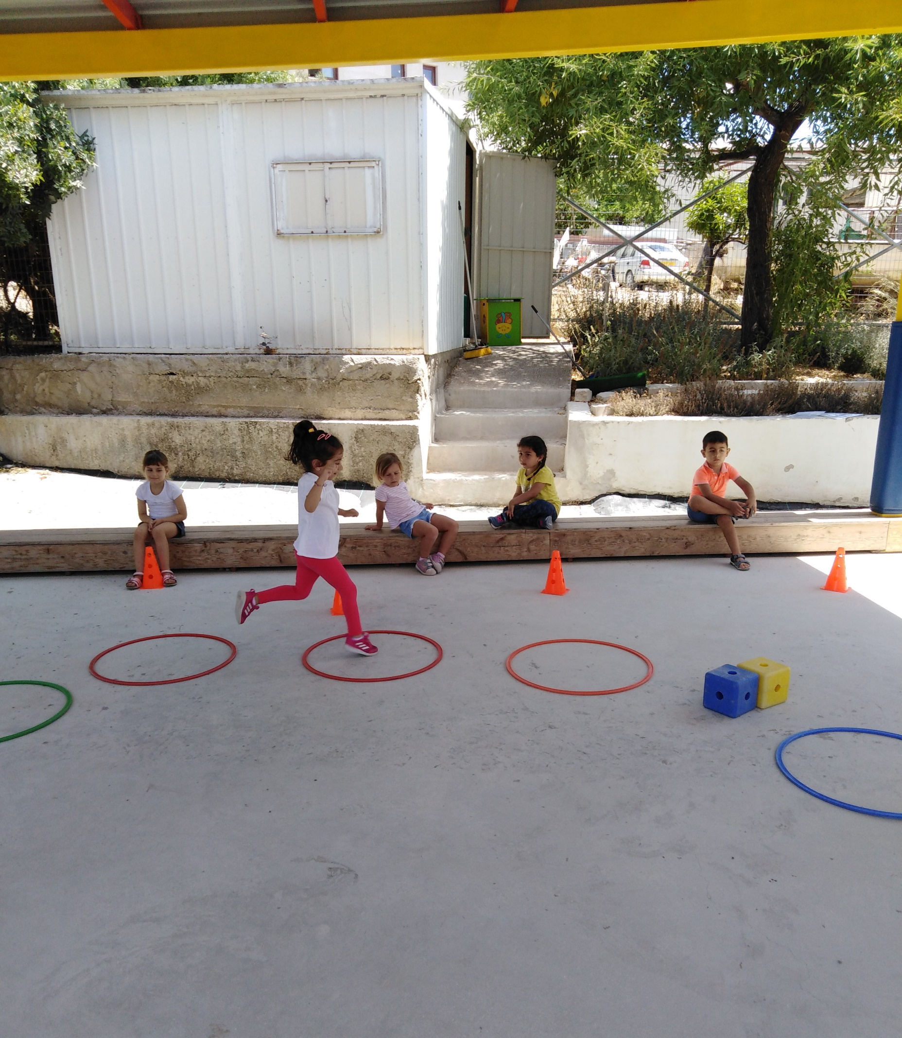
Μάθημα γυμναστικής με την μέθοδο Clil
Τα παιδάκια μετά από το τραγουδάκι ρουτίνας για τη γυμναστική
Head shoulders knees and toes
https://www.youtube.com/watch?v=h4eueDYPTIg
Ακολουθούν οδηγίες στη γυμναστική στα αγγλικά για τις διάφορες ασκήσεις με διαφορετικούς στόχους κάθε φορά.

Slide 4
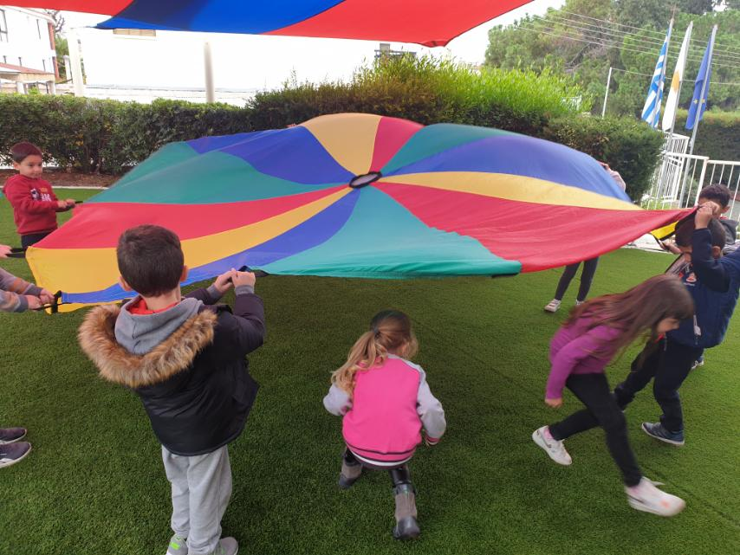
Γυμναστική ισορροπίας- balancing. Παιχνίδια με αλεξίπτωτο-parachute

Slide 5
«Move and freeze game». Αυτό το παιχνίδι το παίζουμε με χρωματιστά χαρτόνια στα οποία πρέπει να σταθούν τα παιδιά ακίνητα όταν σταματάει η μουσική. Το παίζουμε και με οδηγίες για διάφορες κινήσεις στα αγγλικά.

Slide 6
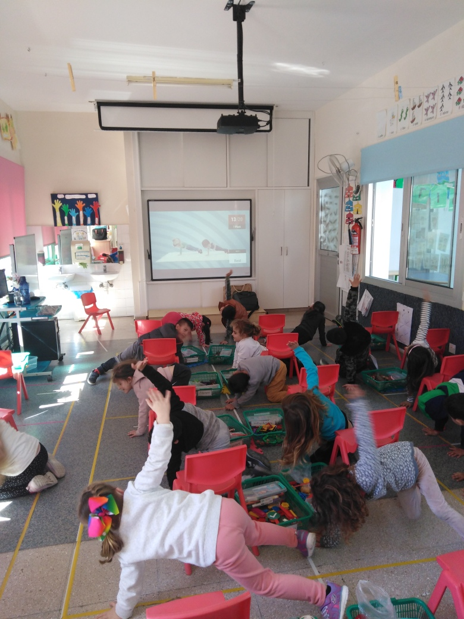
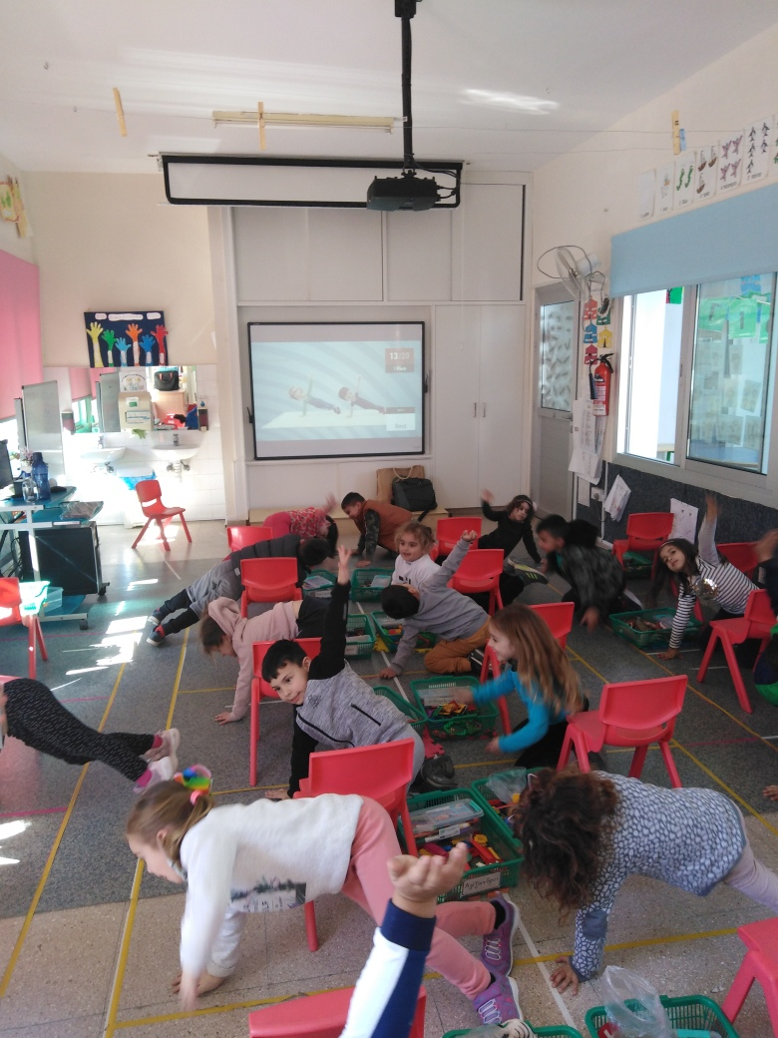
Η γυμναστική γινόταν κάποιες φορές στην τάξη όταν ο καιρός δεν το επέτρεπε έτσι αξιοποιούσαμε και την τεχνολογία και τα παιδιά ανταποκρίνονταν πολύ καλά.
https://www.youtube.com/watch?v=uy5pnX4xAuw

Slide 7
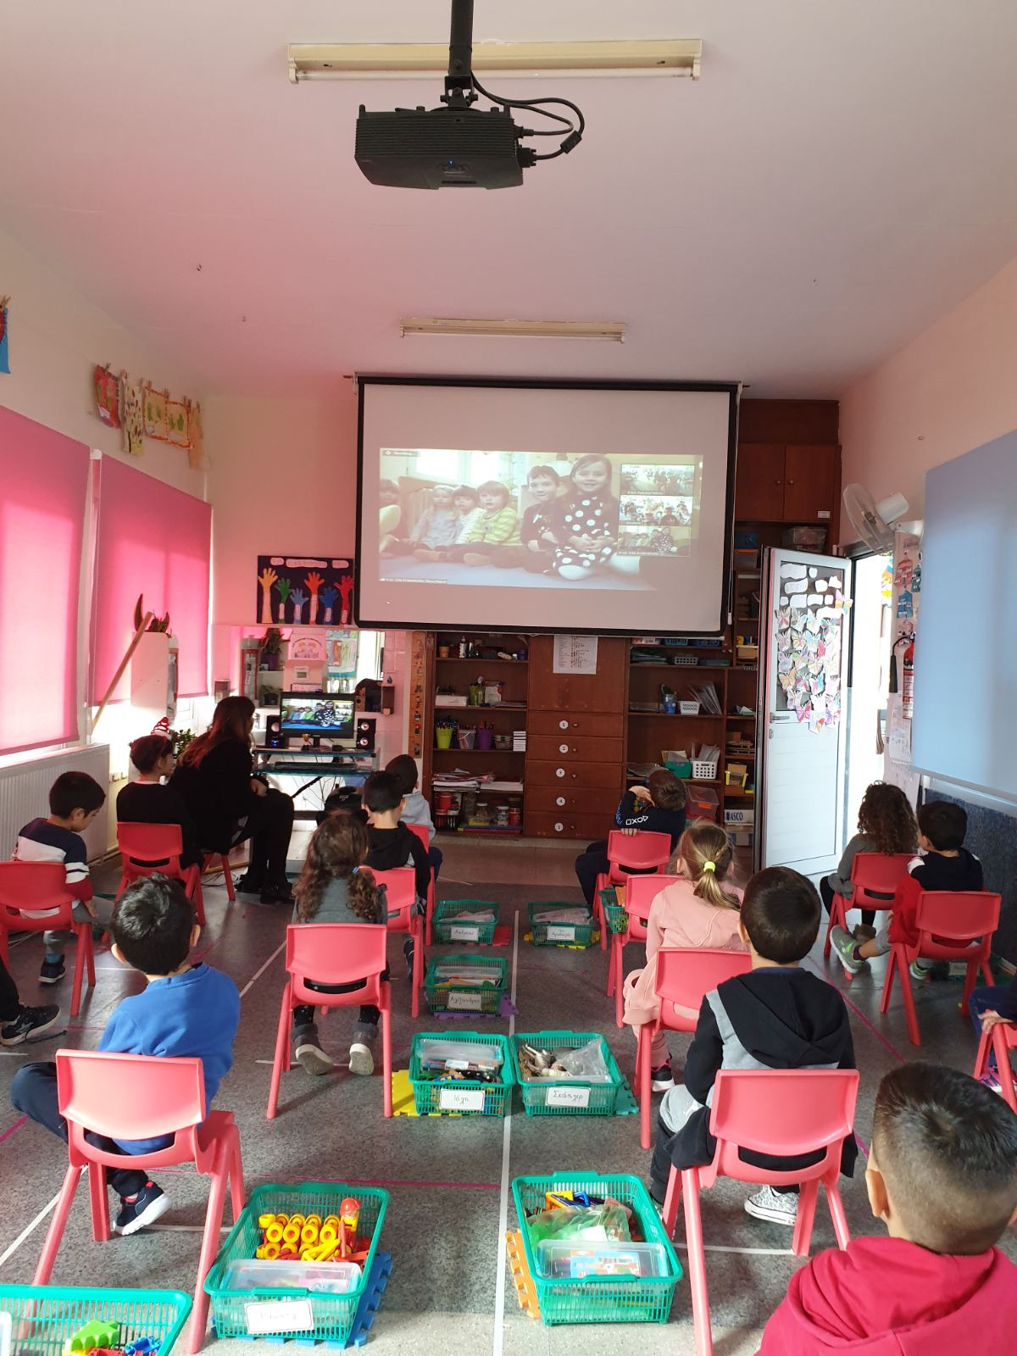
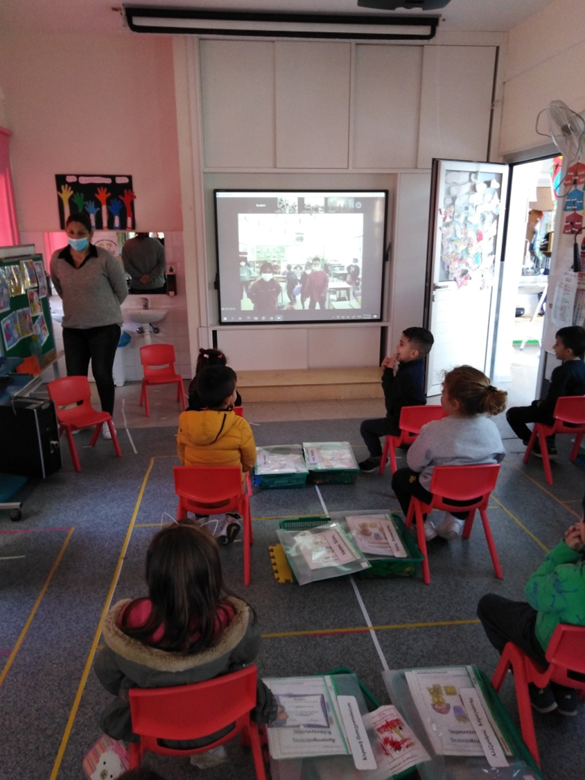
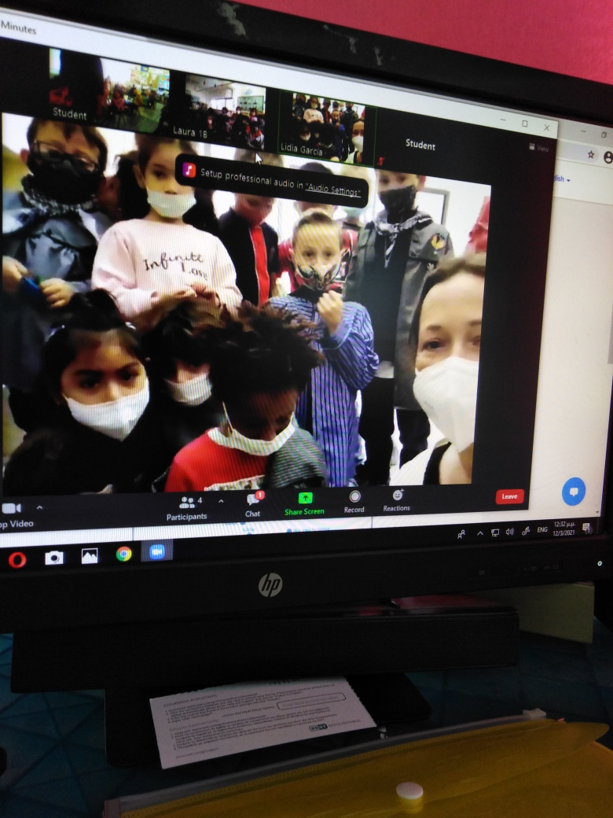
Σύνδεση με σχολείο από την Ισπανία, χαιρετισμοί και τραγουδάκια στα αγγλικά και ελληνικά

Slide 8
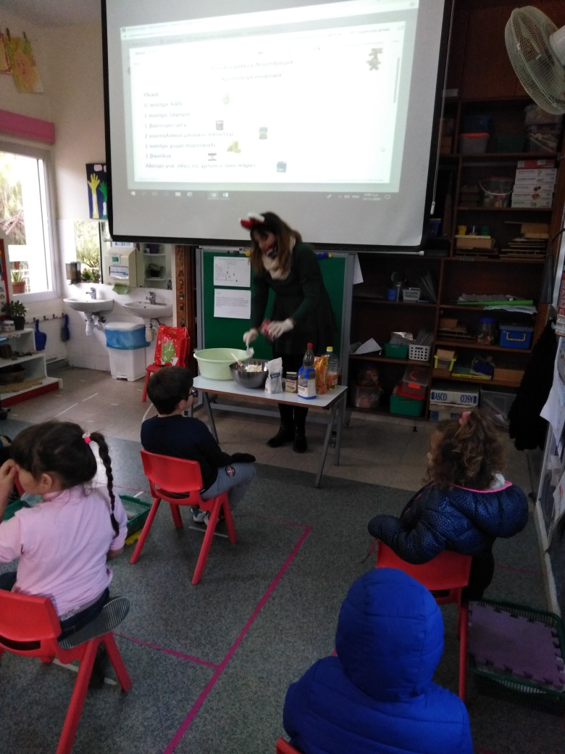
Από το παραμύθι του Μπισκοτένιου.Making the gingerbread man from the story that we read

Slide 9
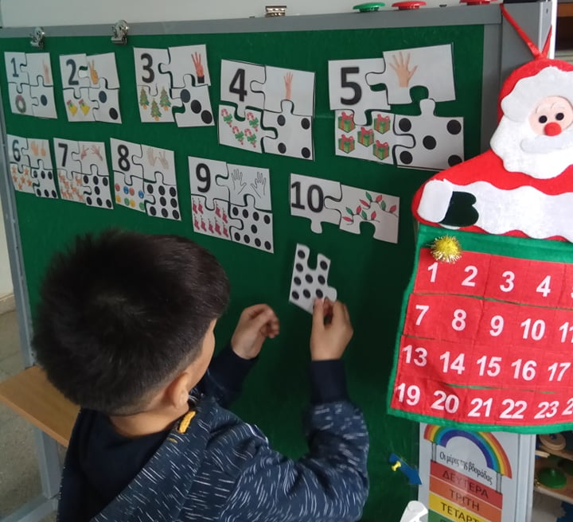
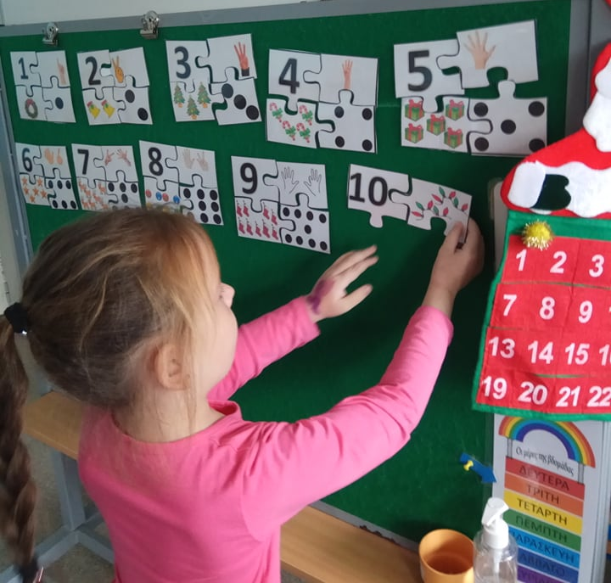
Μετρούμε στα αγγλικά.Counting in English

Slide 10
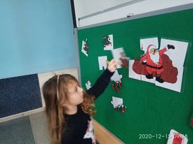
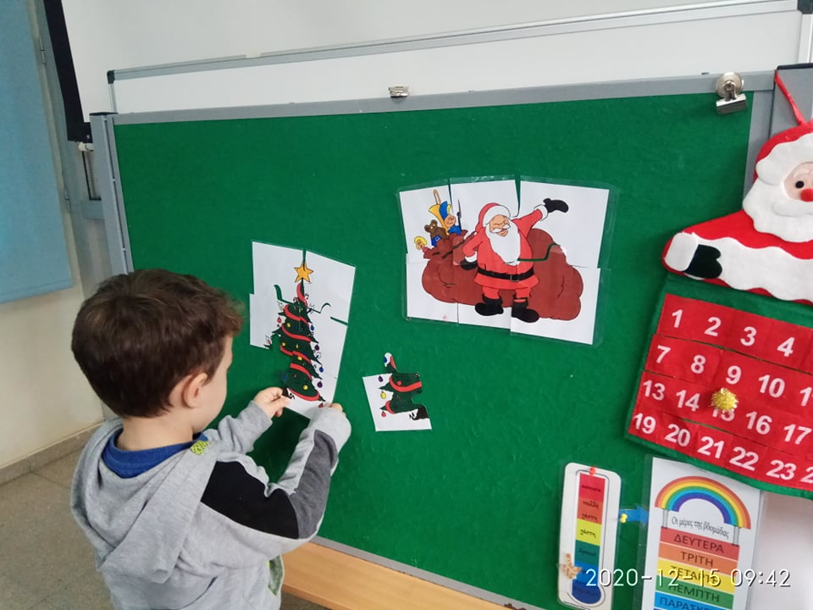
Λέξεις στα αγγλικά-Christmas words in English: Santa Claus , Christmas tree.

Slide 11
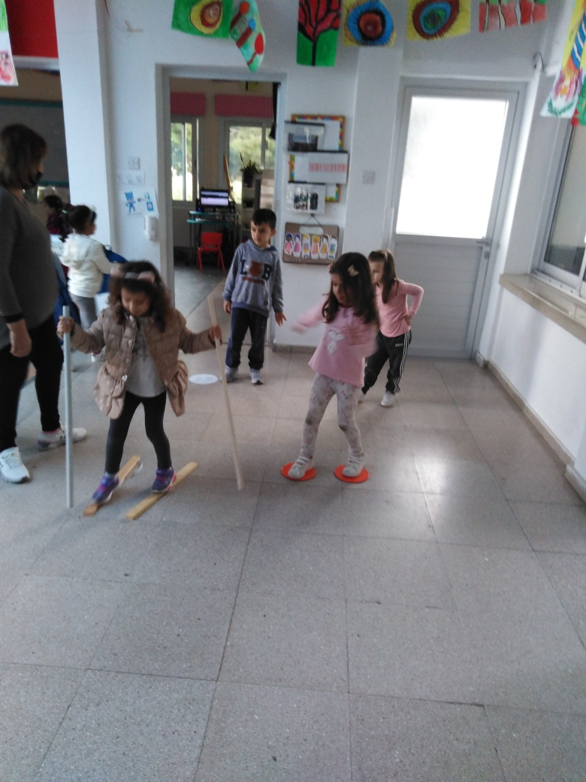
Χειμερινά σπορ στη γυμναστική(Σκι,skiing,πατινάζ,skating και βόλτα με έλκηθρο snow slide)

Slide 12
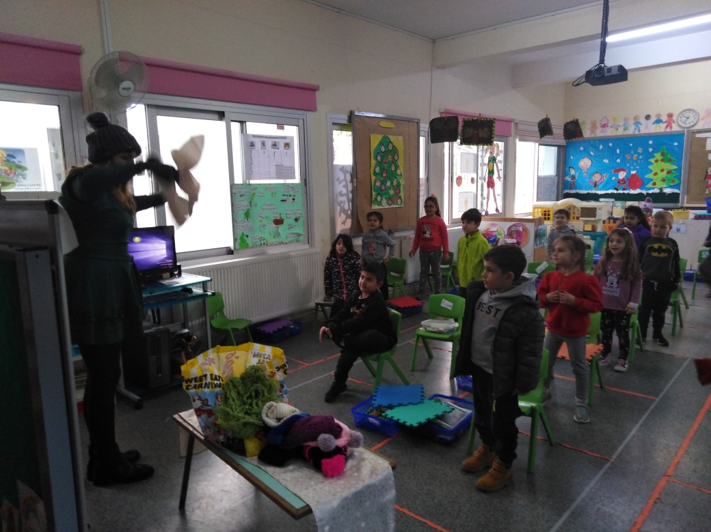
Μάθαμε βασικά αξεσουάρ του χειμώνα στα αγγλικά και το τραγούδι για τον Χιονάνθρωπο.
https://www.youtube.com/watch?v=FczqntFwb6k
Snowman song!

Slide 13
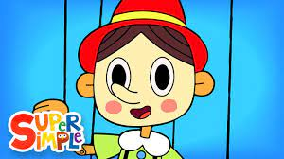
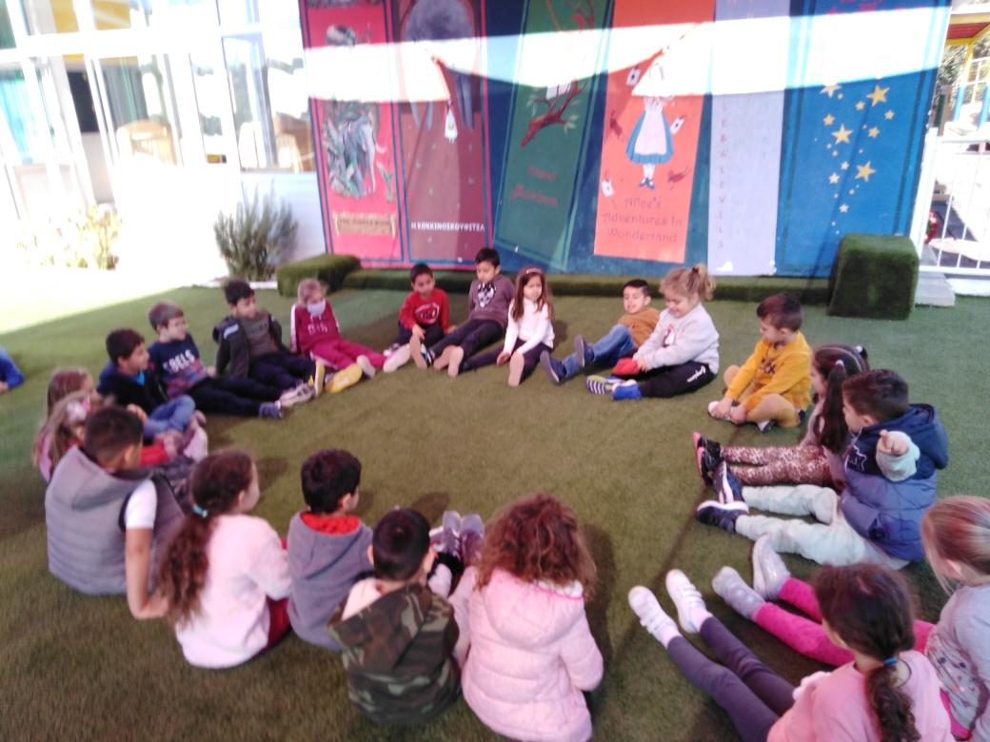
Το τραγούδι του Πινόκιο μουσική και κίνηση
https://www.youtube.com/watch?v=JV-D_K4drsA

Slide 14
Ανταλλαγή του τραγουδιού «Ρούντολφ» με παιδιά από Γερμανία, Γαλλία, Ουγγαρία, Ισπανία και Ελλάδα .Το τραγουδήσαμε κάθε χώρα στην γλώσσα μας και ανταλλάξαμε ευχές στα Αγγλικά. Το Clil βοήθησε αρκετά τα παιδάκια του σχολείου μας να αντιληφθούν πώς μπορούμε να συνεννοούμαστε με μια γλώσσα κοινή ,(τα αγγλικά) με τα παιδάκια που συνεργαζόμαστε!
https://studio.youtube.com/video/N8_30-WiK8Y/edit

Slide 15
Ένα βιντεάκι από όλες τις συνεργαζόμενες χώρες στο Erasmus + «Change your mind 4.0» ο Ρούντολφ σε διάφορες γλώσσες! Ελληνικά, Γαλλικά , Γερμανικά, Ισπανικά και Ουγγρικά! https://www.youtube.com/watch?v=x3ViDAuCmN0

Slide 16
Hope you enjoyed our work!!! To be continued…next term

